Slide 1
Разработка и внедрение перспективных отечественных технологий и оборудования в ПАО «Газпром»
Начальник Департамента ПАО «Газпром»
П.В. Крылов
4 октября 2017 г.
Санкт-Петербург

Slide 2
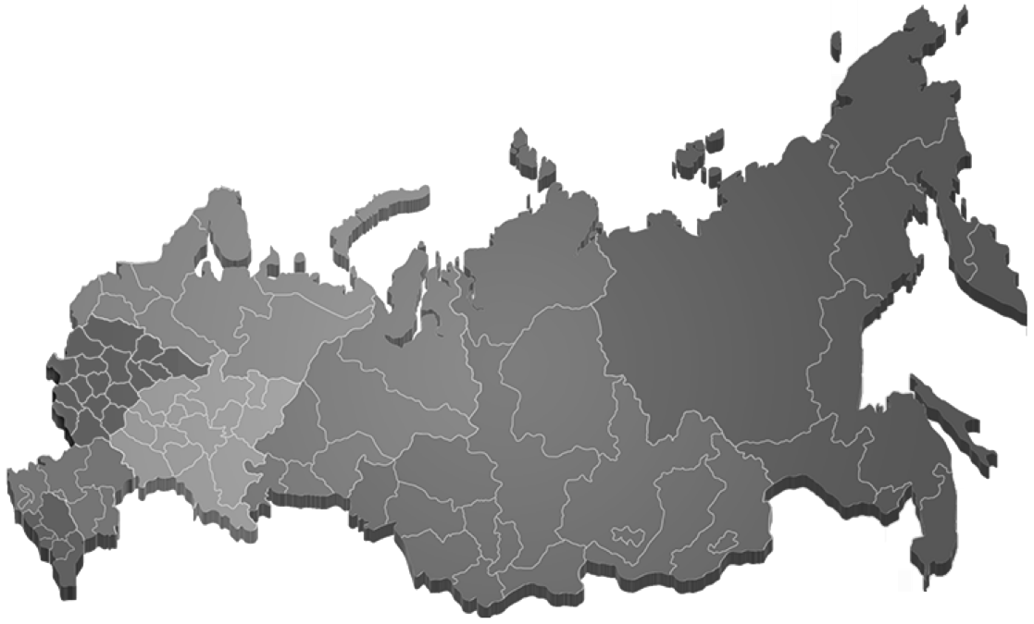
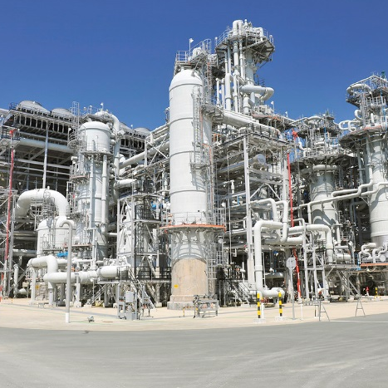
Перспективы развития сферы СПГ
ПРОИЗВОДСТВО СЖИЖЕНОГО ПРИРОДНОГО ГАЗА
В РОССИЙСКОЙ ФЕДЕРАЦИИ К 2040 ГОДУ
до 50
млн тонн/год суммарная мощность
до 9 технологических линий
Разработка и внедрение перспективных отечественных технологий и оборудования в ПАО «Газпром»

Slide 3
Комплекс мер по развитию перспективных направлений
НАУКА
ПРОЕКТИРОВАНИЕ
ПРОИЗВОДСТВО
СТАНДАРТИЗАЦИЯ
КАДРЫ
Разработка и внедрение перспективных отечественных технологий и оборудования в ПАО «Газпром»

Slide 4
Потенциал отечественного производственного комплекса
для производства основного оборудования СПГ
ТЕПЛООБМЕННИКИ ЦИКЛА СЖИЖЕНИЯ
КОМПРЕССОРНЫЕ АГРЕГАТЫ
СМЕШАННОГО ХЛАДАГЕНТА
СИСТЕМА ХРАНЕНИЯ СПГ,
СИСТЕМА НАЛИВА СПГ
СИСТЕМЫ АВТОМАТИКИ
СТЕПЕНЬ РЕШЕНИЯ ВОПРОСА ИМПОРТОЗАМЕЩЕНИЯ
ДИНАМИЧЕСКОЕ ОБОРУДОВАНИЕ
СТАТИЧЕСКОЕ ОБОРУДОВАНИЕ
16%
4%
52%
КРИТИЧЕСКИЕ ПОЗИЦИИ
6%
32%
ПЛАНОВОЕ РЕШЕНИЕ
90%
РЕШЕНО
Разработка и внедрение перспективных отечественных технологий и оборудования в ПАО «Газпром»

Slide 5
Импортозамещение «критических» позиций оборудования
КРИОГЕННЫЕ ТЕПЛООБМЕННИКИ
ЛОКАЛИЗАЦИЯ ПРОИЗВОДСТВА
РАЗРАБОТКА СОБСТВЕННЫХ РЕШЕНИЙ
ТУРБИНЫ И КОМПРЕССОРЫ ХЛАДАГЕНТА
ЛОКАЛИЗАЦИЯ ПРОИЗВОДСТВА
ОСВОЕНИЕ ПРОИЗВОДСТВА МАТЕРИАЛОВ
СИСТЕМЫ ХРАНЕНИЯ СПГ
ЛОКАЛИЗАЦИЯ ИНЖЕНЕРНЫХ РЕШЕНИЙ
2019
2021
Разработка и внедрение перспективных отечественных технологий и оборудования в ПАО «Газпром»

Slide 6
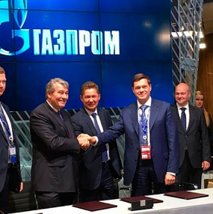
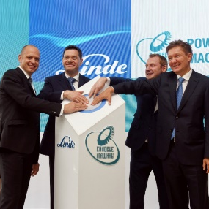
Локализация производства в России на примере производства теплообменников Linde AG
ПОДПИСАНИЕ
СОГЛАШЕНИЯ О НАМЕРЕНИЯХ
УТВЕРЖДЕНИЕ
БИЗНЕС-ПЛАНА ЛОКАЛИЗАЦИИ ПРОИЗВОДСТВА
ЗАПУСК
ПРОИЗВОДСТВА ТЕПЛООБМЕННОГО ОБОРУДОВАНИЯ
Декабрь 2017
Июль - Декабрь 2016
Ноябрь 2016 - Май 2017
Июнь 2016
Октябрь 2016
31 Мая 2017
ОБОСНОВАНИЕ
ЦЕЛЕСООБРАЗНОСТИ СОЗДАНИЯ СП
LINDE AG & СИЛОВЫЕ МАШИНЫ
ОРГАНИЗАЦИЯ
СП НА ПЛОЩАДКАХ
г. САНКТ-ПЕТЕРБУРГА
ПЕРВЫЙ ТЕПЛООБМЕННИК
2017 ГОД
Разработка и внедрение перспективных отечественных технологий и оборудования в ПАО «Газпром»

Slide 7
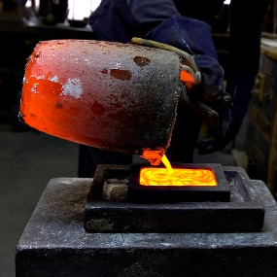
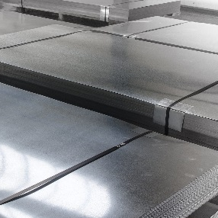
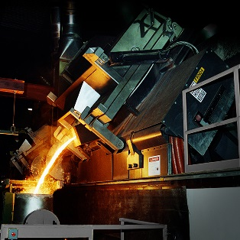
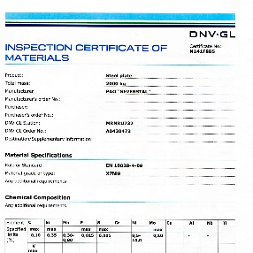
Применение хладостойкой стали типа NI9 производства ПАО «Северсталь»
ПОДПИСАНА
ДОРОЖНАЯ КАРТА ВЫПУСКА СТАЛЕЙ ПО СТАНДАРТАМ ASTM
ПОДГОТОВЛЕН
ВЫПУСК ОПЫТНО-ПРОМЫШЛЕННОЙ ПАРТИИ ПРОКАТА
ПОЛУЧЕН
СЕРТИФИКАТ СООТВЕТСТВИЯ ПО СТАНДАРТАМ EN
Июнь 2016
Январь 2017
Декабрь 2017
Май 2016
Декабрь 2016
Июль 2017
ДОРОЖНАЯ
КАРТА
ПОЛУЧЕНЫ
ЛАБОРАТОРНЫЕ ОБРАЗЦЫ
ОСВОЕН
СЕРИЙНЫЙ ВЫПУСК ХЛАДОСТОЙКИХ СТАЛЕЙ ПО СТАНДАРТАМ ASTM
ПЕРВАЯ ПОСТАВКА СТАЛИ
ДЛЯ КСПГ НА КС «ПОРТОВАЯ»
Разработка и внедрение перспективных отечественных технологий и оборудования в ПАО «Газпром»

Slide 8
Формирование нормативной документации
ДОВЕДЕНИЕ УРОВНЯ ТРЕБОВАНИЙ
ДО МЕЖДУНАРОДНОГО УРОВНЯ
ПРОГРАММА СТАНДАРТИЗАЦИИ В СФЕРЕ СПГ
(В ПРОЕКТЕ)
1 793
анализ иностранных нормативных документов
4 908
анализ иностранных стандартов
626
анализ российских стандартов и нормативных документов
из смежных направлений
Разработка и внедрение перспективных отечественных технологий и оборудования в ПАО «Газпром»
Notes:
Особенностью стандартизации в области СПГ является взаимная применимость требований к процессам, оборудованию, как для производства СПГ, так и к процессам нефтехимии, газохимии, нефтепереработки и газопереработки.
Это обусловлено схожестью технологических процессов, но исторически сложилось нормативное разделение по итоговому продукту переработки, хотя фундаментальные физические основы для них едины.
С учетом общенационального тренда по доведению требований до уровня мировых аналогов также требуется анализ документов международно-признанных организаций в данной области.
Все это определило необходимость анализа колоссального массива уже действующих нормативных документов. В том числе с учетом технологических возможностей отечественной промышленности.
Результаты анализа послужат основой для формирования в национальном масштабе Программы разработки нормативных документов в области проектирования, строительства и эксплуатации объектов сжиженного природного газа.
К разработке Программы под общей координацией «Газпром ВНИИГАЗ» привлекаются «Криогенмаш», «Гипрокислород», «ВНИИНЕФТЕМАШ», «ЛЕННИИХИММАШ».
Плановый срок завершения разработки Программы - 2018 год.

Slide 9
Развитие критических компетенций
ДИНАМИКА УВЕЛИЧЕНИЯ ДОЛИ РОССИЙСКИХ СПЕЦИАЛИСТОВ
В РАЗРАБОТКЕ И ТЕХНИЧЕСКОМ ОБСЛУЖИВАНИИ ОБОРУДОВАНИЯ СПГ
ФОРМИРОВАНИЕ ВЫСОКОКВАЛИФИЦИРОВАННЫХ
КАДРОВ
2017
2021
УЧЕБНЫЕ ЗАВЕДЕНИЯ
ПОВЫШЕНИЕ КВАЛИФИКАЦИИ
КОРПОРАТИВНОЕ ОБУЧЕНИЕ
Разработка и внедрение перспективных отечественных технологий и оборудования в ПАО «Газпром»

Slide 10
Синергетический эффект технологического развития
ТЕХНОЛОГИИ
СТАНДАРТИЗАЦИЯ
УПРАВЛЕНИЕ КАЧЕСТВОМ
ИНЖИНИРИНГ
ОБОРУДОВАНИЕ
СЕРТИФИКАЦИЯ
МАТЕРИАЛЫ
НОРМИРОВАНИЕ
ФИНАНСЫ
ГАРАНТИИ
КАДРЫ
РАБОЧИЕ МЕСТА
ЛЬГОТЫ
ПРЕФЕРЕНЦИИ
Разработка и внедрение перспективных отечественных технологий и оборудования в ПАО «Газпром»

Slide 11
Спасибо за внимание!

